Slide 1
Vorstellung Umweltportal Baden-Württemberg
Ministerium für Umwelt, Klima und Energiewirtschaft Baden-Württemberg
Referat 15 – IuK, UIS, nachhaltige Digitalisierung
Kernerplatz 9, 70182 Stuttgart
Stand: 25.01.2019

Slide 2
Umweltportal Baden-Württemberg (https://www.umwelt-bw.de/)

Slide 3
Ziele des Umweltportals
Bereitstellung eines zentralen Informationsportals zu Umweltinformationen für Bürgerinnen und Bürger
Erfüllung eines einfachen Zugangs zu Umweltinformationen auf Basis des Umweltverwaltungsgesetzes (Umweltinformationsgesetz, Umsetzung der Richtlinie 2003/4/EG des Europäischen Parlaments und des Rates vom 28. Januar 2003 über den Zugang der Öffentlichkeit zu Umweltinformationen und zur Aufhebung der Richtlinie 90/313/EWG des Rates)

Slide 4
Inhalte - Messwerte

Slide 5
Inhalte – strukturierter Themeneinstieg

Slide 6
Inhalte – Suche und Ergebnisanzeige

Slide 7
Kooperation Landesumweltportale (I)
Die Kooperation bei der Entwicklung und Umsetzung von IT-Verfahren in der Umweltverwaltung ist seit vielen Jahren in Deutschland etabliert
Basis ist eine Verwaltungsvereinbarung über die Kooperation bei Konzeptionen und Entwicklungen von Software für Umweltinformationssysteme (VKoopUIS) zwischen Bundesumweltministerium und Umweltministerien der Länder von 2001
Kooperationsprojekt „Landesumweltportale“ (LUPO)

Slide 8
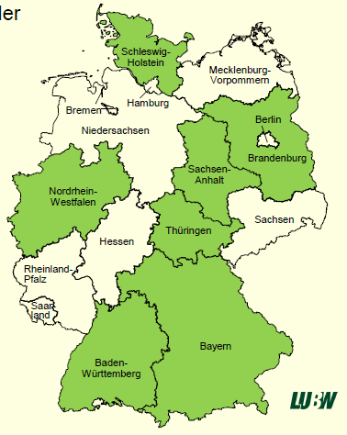
Kooperation Landesumweltportale (II)
Beteiligte Partner:
Baden-Württemberg
Bayern
Brandenburg
Nordrhein-Westfalen
Sachsen-Anhalt
Schleswig-Holstein
Thüringen
Vorsitz der Kooperation in Baden-Württemberg
Koordinierungsstelle bei der Landesanstalt für Umwelt Baden-Württemberg (LUBW)

Slide 9
Geschichte der Kooperation (I)
Seit 1996 Bereitstellung einzelner Umweltinformationen (Messdaten zu Hochwasser, Ozon und Radioaktivität) in Baden-Württemberg
Aufbau der ersten Version des Umweltportals Baden-Württemberg in 2004
einfache Suchmaschine
Verknüpfung vorhandener amtlicher Umweltinformationen
Kooperation mit anderen Bundesländern in 2006, Beitritt Sachsen-Anhalt

Slide 10
Geschichte der Kooperation (II)
2006 Beitritt Thüringen
2010 Beitritt Bayern und Rheinland-Pfalz
2012 Beitritt Nordrhein-Westfalen
2013 erste App „Meine Umwelt“ für Baden-Württemberg

Slide 11
Geschichte der Kooperation (III)
2014 Austritt Rheinland-Pfalz; Version 2 Umweltportal Baden-Württemberg mit neuer Technologie als Prototyp der Kooperation
2016 Erweiterung App für Thüringen, Beitritt Schleswig-Holstein (nur App); neues Portal Sachsen-Anhalt und Bayern
2017 Beitritt Brandenburg; neues Portal Nordrhein-Westfalen
2015 Erweiterung App für Sachsen-Anhalt

Slide 12
Geschichte der Kooperation (IV)
2018 neues Portal für Thüringen; Aktualisierung des Portals für Nordrhein-Westfalen; Vorbereitung Portal Brandenburg
Planung 2019: Aktualisierung der Technologie; neue Portale für Baden-Württemberg und Sachsen-Anhalt; Release Portal Brandenburg

Slide 13
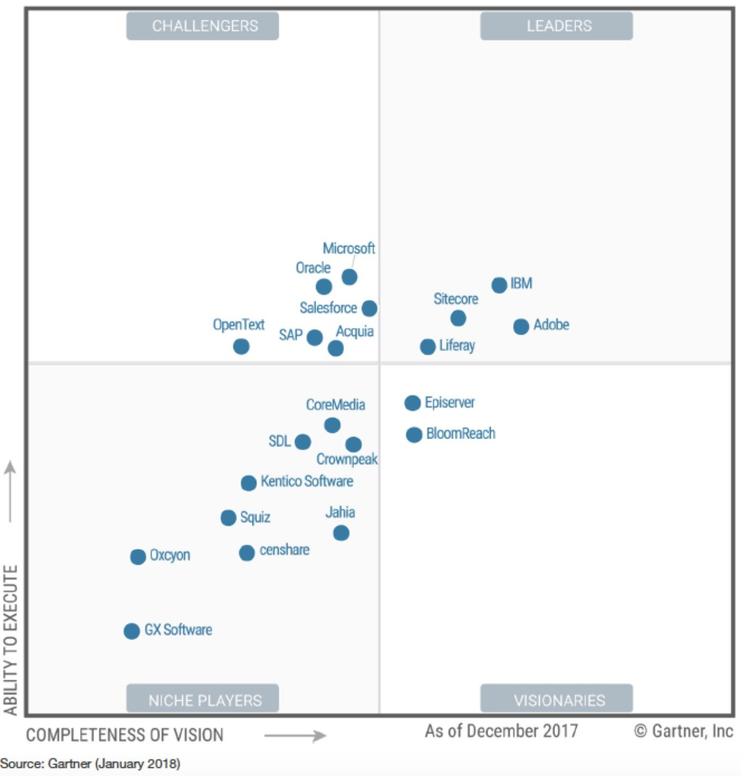
Technologien (I)
Einsatz von Liferay Portal Community Edition (OpenSource) für Portal und App
Quelle: https://www.liferay.com/de/downloads-community, Stand: 25.01.2019
Quelle: https://www.liferay.com/de/company/gartner/magic-quadrant-digital-experience-platforms, Stand: 25.01.2019

Slide 14
Technologien (II)
Serviceorientierte Dienstearchitektur (SOA) mit Microservices
RESTful Webservices
Verwendung von „Bausteinen“
Portlets, Widgets
zukünftig Webcomponents
Wiederverwendung in den verschiedenen Portalen und Apps
Nutzung auch außerhalb der Kooperation in der Umweltverwaltung Baden-Württemberg

Slide 15
Technologien (III)
Verwendung leistungsstarker Suchmaschinen
zuerst „htdig“
kommerzielles Produkt „Google Search Appliance (GSA)“
Ergänzung um elasticsearch
Evaluierung zur Suche einer neuen Suchmaschine

Slide 16
Technologien (IV)
Entwicklung und Einsatz der Technologien gemeinsam mit Partnern aus Wissenschaft und Wirtschaft
Beispiel Suchanfragen:

Slide 17
Technologien (V)
Nutzung (semi-) strukturierter Daten
redundante Speicherung in einer Cloud
Darstellung der Sach- und Messdaten mit einer Karte

